Slide 1
第3章 线性控制系统
的能控性和能观性

Slide 2
本章内容
能控性和能观测性的定义
线性定常系统能控性和能观性判别
离散时间系统的能控性和能观性
时变系统的能控性和能观性
能控性与能观性的对偶关系
状态空间表达式的能控与能观标准型
线性系统的结构分解
传递函数矩阵的实现问题

Slide 3
能控性：分析了输入u(t)对状态x(t)的控制能力，就是研究系统内部的状态是否可由输入影响。
能观性：分析了输出y(t)对状态x(t)的反应能力，就是研究系统内部的状态是否可由输出反映。

Slide 4
能控性定义：
能控性问题：在有限时间内，能否通过施加适当的控制量u(t)将系统从任意初始状态转移到其他确定的状态上去。
考虑线性时变系统的状态方程
下面引入系统为完全能控和不完全能控的定义：
定义1 如果对取定初始时刻 t₀∈J 的一个非零初始状态 x₀，存在一个时刻 t_{f} ∈J，t_{f} > t₀，和一个无约束的容许控制 u(t)，t∈[t₀, t_{f}]，使状态由 x₀ 转移到 t_{f} 时 x(t_{f})=0，则称此 x₀ 是在 t₀ 时刻为能控的。
定义2 如果状态空间中的所有非零状态都是在 t₀(t₀∈J) 时刻为能控，则称系统在时刻 t₀ 是完全能控的。
定义3 取定初始时刻 t₀∈J，如果状态空间中存在一个或一些非零状态在 t₀ 时刻是不能控的，则称系统在时刻 t₀ 是不完全能控的。

Slide 5
几点讨论
1. 定义中只要求在可找到的输入u(t) 的作用下，使 t₀ 时刻的非零初始状态 x₀ 在 J 上的一段有限时间内转移到状态空间的坐标系原点，而对于状态转移的轨迹并不加以限制和规定。因此，能控性是表征系统状态运动的一个定性特性。
2. 上述各定义中都是相对于时间区间 J 中的一个取定时刻 t₀ 来定义的，这对于时变系统是完全必要的。如果所考虑的是线性定常系统，则其能控与否和 t₀ 时刻的选取无关。
3. 上述定义中，都规定为由非零状态转移到零状态，如果将其变为由零状态达到非零状态，则称这种情况为状态能达的(能达性)。对于连续线性定常系统能控性和能达性是完全等价的，对于离散系统和时变系统，两者严格地说是不等价的。

Slide 6
线性定常系统能控性判据—标准型
（1）如果A的特征值互异
系统完全能控的充分必要条件：当且仅当矩阵P⁻¹B的各行元素不全为零
问：若某行元素全为零怎样?
见p91-94，重点p93结论

Slide 7
线性定常系统能控性判据—标准型(续)
（2）如果A的特征值有重根
系统完全能控的充分必要条件：
(i)对应每个约旦块(重根)相对应的P⁻¹B最后一行元素不全为零
(ii)对应不同特征值(单根)的P⁻¹B的各行元素不全为零
说明见p91-94，重点p94

Slide 8
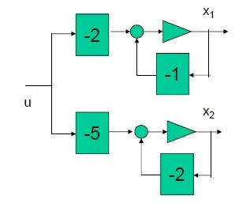
问：如果其一为 0 怎样?
例(单输入)：分析下面系统的能控性
模拟结构图：
接下一页 →

Slide 9
例(多输入)：判断下列系统的能控性。
完全能控
不完全能控
接下一页 →

Slide 10
例(有重根) ：判断下列系统的能控性。
(3.4)
完全能控
(3.5)
不完全能控
关键：每个约当块的最后一行不全为
零，通过结构图解释。见p94-95页。

Slide 11
线性定常系统能控性判据—秩判据
（1）单输入系统
线性定常单输入系统完全能控充要条件是
其中，
称为系统的能控性判别矩阵，n 为矩阵 A 的维数。
b 为矢量，M 为方阵，
可以用 det(M)≠0 检验。
证明见p97-98
（2）多输入系统
线性定常系统完全能控的充要条件是
其中，
称为系统的能控性判别据阵，n 为矩阵 A 的维数。
B为矩阵，M 为矮胖阵，
必须用线性相关性检验。
证明见p99-100

Slide 12
例1： 考虑由下式确定的系统：
解：由于
所以该系统状态能控。
答
接下一页 →

Slide 13
例2：判断下列系统的能控性
解：
所以系统不能控。
答

Slide 14
能观性定义
能观性问题：由于状态变量不是都可测量，能否在有限的时间内根据对输出y(t)的测量来确定初始状态x(t₀)。
能观性表征状态可由输出的反映能力，与控制作用没有直接关系，所以只需考虑系统的齐次状态方程和输出方程：
定义1 如果对取定初始时刻 t₀∈J 的一个非零初始状态 x₀，存在一个有限时刻 t_{f}∈J，t_{f} > t₀，使对所有 t∈[t₀, t_{f}] 有 y(t)≡0，则称此 x₀ 在 t₀ 时刻时不能观测的。
定义2 如果状态空间中的所有非零状态都是在 t₀ (t₀∈J) 时刻为能观测的，则称系统在时刻 t₀ 是完全能观测的。
定义3 取定初始时刻 t₀∈J，如果状态空间中存在一个或一些非零状态在 t₀ 时刻是不能观测的，则称系统在时刻 t₀ 是不完全能观测的。
对比p101定义，看似不同，实际等价!!

Slide 15
线性定常系统能观性判据
1. 约旦规范形判据
线性定常系统为完全能观测的充分必要条件是：
  当矩阵 A 的特征值为两两相异时，可导出对角线规范形
  输出矩阵 CP 不包含元素全为零的列。
  当矩阵 A 的特征值有 q 个 λ₁ 的重根，其余 (n-q) 个根为两两相异时，可导出约当规范形
  输出矩阵 CP 中对应于约当块的第一列元素不全为零，其余判断如上。

Slide 16
线性定常系统能观性判据(续)
对角阵：
问：若包含了全零列则怎样？
系统完全能观的充要条件：输出矩阵 CP 不包含元素全为零的列
其自由响应：
证明见p102-103

Slide 17
线性定常系统能观性判据
约当阵：
问：若全为零则怎样？
状态能观的充要条件：矩阵 CP 中对应约当块的第一列元素不全为零
自由响应：
以三阶系统为例：
证明见p104

Slide 18
例：考察如下系统的能观测性：
1）
状态不完全能观测
2）
状态完全能观测
接下一页 →

Slide 19
3）
状态不完全能观测
4）
状态不完全能观测

Slide 20
线性定常系统能观性判据
2. 秩判据
线性定常系统为完全能观的充分必要条件是：
称为系统的能观性判别矩阵，n 为矩阵 A 的维数。
过程见p104-105

Slide 21
例： 设系统的状态方程如下，判断其状态能观性。
解：
所以系统能观。
答
接下一页 →

Slide 22
Break
例：设系统 ∑(A, B, C)，其中
判断其状态能观性。
解：
所以系统是不能观测的。
答

Slide 23
离散时间系统的能控性和能观性
考虑线性时变离散时间系统
其中，J_{k} 为离散时间定义区间。如果对初始时刻 h∈J_{k} 和状态空间中的所有非零状态 x₀，都存在时刻 l∈J_{k} ，l>h，和对应的控制 u(k)，使得 x(l)=0，则称系统在时刻 h 为完全能控。对应地，如果对初始时刻 h∈J_{k} 和初始状态x(h)=0，存在时刻 l∈J_{k} ，l>h，和对应的控制 u(k)，使 x(l) 可为状态空间中的任意非零点，则称系统在时刻 h 为完全能达。
对于离散时间系统，不管是时变的还是定常的，其能控性和能达性只是在一定的条件下才是等价的。

Slide 24
离散时间系统能控性判据
线性定常离散时间系统为完全能控的充分必要条件是：
其中 n 为系统的维数。
(3.39)
说明见p107-108

Slide 25
离散时间系统能观性判据
考虑时变离散系统
如果对初始时刻 h∈J_{k} 的任一非零初态 x₀，都存在时刻 l∈J_{k} ，l > h，且可由 [h，l] 上的输出 y(k) 唯一地确定 x₀，则称系统在时刻 h 为完全能观测的。
线性定常离散时间系统为完全能观测的充分必要条件是：
其中 n 为系统的维数。
(3.44)
说明见p109

Slide 26
时变系统的能控性和能观性
时变系统的能控性的几点说明
1. 定义中对控制 u(t) 的每个分量的幅值未给予限制，它可取任意大的值。但 u(t) 的每个分量 u_{i}(t)，必须在时间区间 J 上平方可积，即
2. 由于时变系统的状态转移与初始时刻 t₀ 有关，所以其能控性和初始时刻 t₀ 的选取有关。
3. 根据定义，能导出能控状态和控制作用之间的关系式。
教材p110此式有误
(3.45)
此式后面4.5.6.都要用。接下一页 →

Slide 27
时变系统的能控性和能观性
时变系统的能控性的几点说明(续)
4. 非奇异变换不改变系统的能控性。
5. 如果 x(t₀) 是能控状态，则 ax(t₀) 也是能控状态；a 为任意非零实数。
6. 如果 x₀₁ 和 x₀₂ 是能控状态，则 x₀₁+x₀₂ 也必定是能控状态。
7. 系统中所有能控状态构成状态空间的一个子空间，称为能控子空间，记为 x_{c}，若 x_{c} 充满整个状态空间，即 x_{c}=R^{n}，则该系统完全能控。
说明见p111

Slide 28
线性时变系统的能控性判别
1. 格拉姆矩阵判据
线性时变系统
在 [t₀, t_{f}] 上状态完全能控的充分必要条件是格拉姆矩阵(Gramian)
为非奇异的。
证明：充分性(假定W_{c}非奇异，则系统状态完全能控)。对于给定的 x(t₀)，取
根据
(3.47)
(3.48)

Slide 29
线性时变系统的能控性判别(续1)
1. 格拉姆矩阵判据(续)
得到
必要性(假定系统状态完全能控，则 W_{c}非奇异)。用反证法(略)。
书中此处有误
证明见p112-113
问题：直接用W_{c}(t₀, t_{f})判别能控性计算量大，有没有简单的方法？ →

Slide 30
线性时变系统的能控性判别(续2)
2. 秩判据
设 A(t) 和 B(t) 分别是 (n-2) 和 (n-1) 阶连续可微的，线性时变系统在时刻 t₀ 为完全能控的充分条件是，存在一个有限时刻 t_{f} ∈J，t_{f} > t₀，使下式成立
其中
注意：充分而非必要！
过程见p114
只有微分，计算简单

Slide 31
例：判断系统的能控性：
解法1：通过格拉姆矩阵(Gramian)，要求非奇异。
解法2：通过能控性判别矩阵，要求满秩。
具体见例3-9，p113
具体见例3-10，p114

Slide 32
时变系统的能控性和能观性(续)
时变系统的能观性的几点讨论
1. 时间区间 [t₀，t_{f}] 是识别初始状态 x(t₀) 所需要的观测时间，所以其能观性和初始时刻 t₀ 的选取有关。
2. 根据不能观测定义，可写出不能观测状态的数学表达式。
3. 非奇异变换不改变系统的能观性。
4. 如果 x(t₀) 是不能观的，则 ax(t₀)也是不能观的；a为任意非零实数。
5. 如果 x₀₁和 x₀₂是不能观的，则 x₀₁+x₀₂ 也是不能观的。
6. 系统不能观测状态构成状态空间的一个子空间，称为不能观子空间 ，只有当 为零空间，系统才是完全能观的。
(3.49)
含意？p115

Slide 33
线性时变系统的能观性判别
1. 格拉姆矩阵判据
考虑输入时系统的状态方程和输出方程
线性时变系统在 [t₀, t_{f}] 上状态完全能观的充分必要条件是格拉姆矩阵
为非奇异的。
(3.51)
证明见p116
问题：直接用W_{o}(t₀, t_{f})判别能观性计算量大，有没有简单的方法？ →

Slide 34
线性时变系统的能观性判据(续)
2. 秩判据
设 A(t) 和 C(t) 分别是 (n-2) 和 (n-1) 阶连续可微的，线性时变系统在时刻 t₀ 为完全能观的充分条件是，存在一个有限时刻 t_{f}∈J，t_{f} > t₀，使下式成立
其中
(3.52)
注意：充分而非必要！
过程见p117
问: 能控性与能观性存在某种对应关系??

Slide 35
Break
例：判断时变系统的能观性：
解法1：通过格拉姆(Gram)矩阵，要求非奇异。
解法2：通过能观性判别矩阵，要求满秩。
具体见例3-11，p117

Slide 36
能控性与能观性的对偶关系
1. 定义
两个系统，
另如满足
则称 ∑₁ 和 ∑₂ 是互为对偶的。
一种简便的表达：两个系统
若满足 ，则称 ∑₁ 和 ∑₂ 互为对偶系统。

Slide 37
能控性与能观性的对偶关系(续)
2. 特点
互为对偶的两系统
    输入端和输出端互换，信号传递方向相反
    若∑₁为r维输入m维输出，则∑₂为m维输入r维输出
    信号引出点和综合点互换，对应矩阵转置
3. 传递函数矩阵
对偶系统的传递函数矩阵互为转置
4. 特征方程
对偶系统的特征方程式相同
结构图及证明见p119-120

Slide 38
对偶性原理
线性系统 ∑₁=(A₁, B₁, C₁) 和 ∑₂=(A₂, B₂, C₂) 是互为对偶的两个系统，则 ∑₁ 的能控性等价于 ∑₂ 的能观性；∑₁ 的能观性等价于 ∑₂ 的能控性。
证明简单，见p120

Slide 39
时变系统的对偶原理
Break
1. 时变系统 ∑₁=(A₁ (t), B₁ (t), C₁ (t)) 和 ∑₂=(A₂ (t), B₂ (t), C₂ (t)) 若满足下列关系
则称 ∑₁ 和 ∑₂ 是互为对偶的。
2. 互为对偶的系统 ∑₁ 和 ∑₂，其状态转移矩阵互为转置逆，即
3. ∑₁ 的能控性等价于 ∑₂ 的能观性；∑₁ 的能观性等价于 ∑₂ 的能控性。
证明见p120-121
证明见p121-122
注意：时变系统不讨论特征方程、传递函数。

Slide 40
单输入系统的能控标准型
考虑完全能控的单输入-单输出线性定常系统
系统特征多项式为
能控标准 I 型
可构造如下的非奇异变换阵：
(3.69)

Slide 41
单输入系统的能控标准型(续1)
导出线性定常系统的能控标准 I 型
其中
其中
实际没必要
证明：略(见p123-125)

Slide 42
单输入系统的能控标准型(续2)
能控标准 II 型
若线性非奇异变换为
则相应的状态空间表达式转换成
其中
(3.80)
证明：略(见p127-128)

Slide 43
例：求如下系统的能控规范型(I型)。
解:（1）判断系统的能控性
（3）求变换矩阵P和P⁻¹
满秩，故系统能控。
（2）求系统的特征多项式
接下一页 →

Slide 44
（4）求系统的能控规范型
最后：
另有例3-12、3-13
分别见p126、p129
答

Slide 45
单输出系统的能观标准型
能观标准 I 型
能观标准 I 型与能控标准 II 型相对偶，其状态空间表达式化为
其中
证明：利用对偶原理 (p130 ，略)

Slide 46
单输出系统的能观标准型(续1)
能观标准 II 型
能观标准 II 型与能控标准 I 型相对偶，其状态空间表达式系数阵为
其中：
证明：利用对偶原理 (p131 ，略)

Slide 47
单输出系统的能观标准型(续2)
(3.94)
(3.96)

Slide 48
例： 将状态空间表达式变换为能观标准型(II型)。
解：1）判别系统能观性：
系统能观，所以可以变换为能观标准型。
特征多项式：
接下一页 →

Slide 49
Break
2）求变换矩阵
则能观标准 II 型为
答

Slide 50
线性系统的结构分解
1. 按能控性分解
设线性定常系统
是状态不完全能控，其能控性判别矩阵
在 M 中任意地选取 n₁ 个线性无关的列矢量，记 r₁, r₂, …, r_{n1}。另外再任意选取 (n-n₁) 个列矢量，记 r_{n1+1},…, r_{n}，使它们与 r₁, r₂, …, r_{n1} 线性无关。这样，就可组成非奇异变换阵 R_{c}

Slide 51
按能控性分解(Controllability Structure Decomposition)
结论 对不完全能控系统 ∑，引入线性非奇异变换 ，即可导出系统的结构按能控性分解的表达式
其中

Slide 52
几点说明
1. 系统被分解为能控子系统和不能控子系统，能控子系统为 n₁ 维，不能控子系统为 (n-n₁) 维。如下式
2. 系统特征值分解为能控部分特征值和不能控部分特征值
3. 变换矩阵 R_{c} 的选取不是唯一的，因此，系统按能控性进行结构分解，可导出多个分解结果。

Slide 53
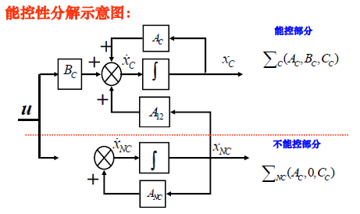

Slide 54
例：线性定常系统动态方程如下
即例3-15，p134
请判断其能控性，若状态不完全能控，请按能控性分解。
[解]： 1）求能控性判别矩阵的秩
系统状态不完全能控
线性无关的列
接下一页 →

Slide 55
2）按能控性进行分解，先构造非奇异矩阵 R_{c}
方法：取 M 中线性无关的前两列为 R_{c}中的前两列，并保证其逆 R_{c}⁻¹ 存在，构造变换阵如下：
其中 r₃ 任意取，只要与 r₁、r₂ 线性不相关(即保证 R_{c} 可逆)。得：
接下一页 →

Slide 56
（3）能控性结构分解标准型为：
答

Slide 57
线性系统的结构分解
2. 按能观性分解
设线性定常系统
是状态不完全能观，其能观性判别矩阵
在 N 中任意地选取 n₁ 个线性无关的行矢量，记为 r₁, r₂, …, r_{n1}。另外再任意选取 (n-n₁) 个行矢量，记为 r_{n1+1}, …, r_{n}，使之与 r₁, r₂, …, r_{n1} 线性无关。这样，就可组成非奇异变换阵 R_{o}⁻¹
逆!!

Slide 58
按能观性分解(Observability Structure Decomposition)
结论 对不完全能观系统 ∑，引入线性非奇异变换 ，即可导出系统的结构按能观性分解的表达式
其中

Slide 59
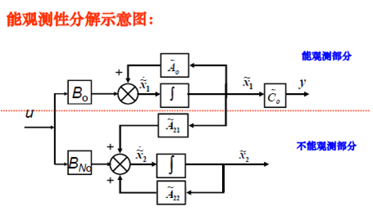

Slide 60
例：线性定常系统动态方程如下
即例3-16，p137
判断其能观测性，如果状态不完全能观，按能观测性进行分解。
1）求能观测性判别矩阵的秩
解
线性无关的行
系统状态不完全能观测。
接下一页 →

Slide 61
2）构造非奇异变换矩阵R_{o}
方法：取 N 中线性无关的前两行为 R_{o} 逆中的前两行；基于保证其逆存在的原则，补充第三行。构造变换阵：
线性无关的行
逆!!
由此可以求出 R_{o}：
接下一页 →

Slide 62
Break
得到能观测性结构分解标准型系统为：
此0纯属巧合
答
此0必然!

Slide 63
线性系统的结构分解
3. 按能控与能观性进行分解
如果线性系统是不完全能控和不完全能观的，若对该系统同时按能控性和能观性进行分解，则可以把系统分解成能控且能观、能控不能观、不能控但能观、不能控不能观四部分。即存在非奇异变换 ，使状态空间表达式变换为
其中

Slide 64
按能控与能观性分解
(Controllability & Observability Structure Decomposition)
(3.121)
(3.122)

Slide 65
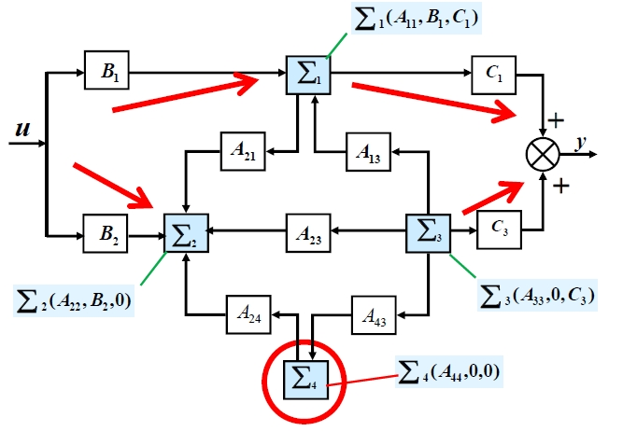
按能控与能观性分解示意图

Slide 66
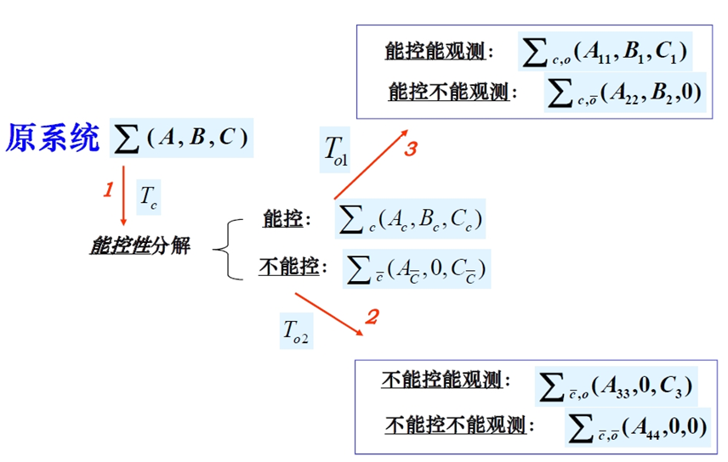
非奇异变换矩阵构造
建议：这部分后做！
建议：这部分先做！

Slide 67
各变换矩阵的确定方法
R_{c} 的前n₁列是 的 中 n₁个线性无关的列，其余列保证 R_{c} 非奇异下任选。将系统变换为
(3.124)
的前n_{o2}行是 的 中 n_{o2} 个线性无关的行，其余
行保证 为非奇异下任选。
问：为何要先做?
的前n_{o1}行是 的 中 n_{o1} 个线性无关的行，其余
行保证 为非奇异下任选。
详见p139-140分析

Slide 68
例：线性定常系统状态空间表达式为：
即例3-17，p141
将系统按能控与能观性进行分解。
解：思路
（1）按能控分解为系统
（2） 按能观分解为系统
（3） 按能观分解为系统

Slide 69
(1)按能控分解为系统
前面例子已解得：
(2)从上面可见，不能控子空间 仅一维，且显然是能观的，故无需再进行分解。
(3)下面将能控子系统 按能观性进行分解为子系统
接下一页 →

Slide 70
的能观判别阵的秩：
表明该子系统的能观状态维数为1
构建非奇异变换矩阵，
将 按能观性分解为
接下一页 →

Slide 71
另外：
综合以上两次变换结果，系统按能控和能观分解为表达式
答
思考：其他方法？

Slide 72
传递函数矩阵(MIMO)的实现问题
实现问题：由表征系统外部因果关系的传递函数矩阵描述，来确定表征系统内部结构特性的状态空间描述。
  1. 实现的维数即为系统矩阵 A 的维数
  2. 实现的非维一性
  3. 在所有实现中，一定存在一类维数最少的实现，称为最小实现。从结构角度而言，最小实现就是具有输入-输出特性的系统的一个最简单的外部等价的结构模型
  4. 一般地说，传递函数矩阵的各种实现之间没有代数等价关系，只有对于最小实现，它们之间才有代数等价的关系。
  5. 实现的物理本质是对一个具有“黑箱”形式的真实系统，在状态空间领域内寻找一个外部等价的假想结构。只有真实系统是完全能控且完全能观的，所找到的一个实现可完全表征真实系统的结构，否则，只可能是对真实系统结构的一种不完全反应

Slide 73
实现问题的基本概念
对于给定的传递函数矩阵 W(s)，若有一状态空间表达式 ∑
使之成立
则称该状态空间表达式 ∑ 为传递函数矩阵 W(s) 的一个实现。
物理可实现性条件
  1. 传递函数矩阵W(s)中每一个元w_{ik}(s)的分子分母多项式的系数均为实常数。
  2. W(s)中的元w_{ik}(s)是s的真有理分式函数。若W(s)中的所有元都为严格真有理分式时，其实现 ∑ 具有 (A，B，C) 的形式；当W(s)中有一个元的分子多项式的次数等于分母多项式的次数时，实现 ∑ 具有 (A，B，C，D) 的形式，并且有 。

Slide 74
能控标准型实现
对于一个多输入(r维)多输出(m维)系统，给定系统的传递函数，即
式中 为 维常数矩阵。
能控标准型实现为
书中各β用黑体
(3.128)
(3.129)
(3.130)
注意各部分的维数!!

Slide 75
能观标准型实现
能观标准型实现为
(3.131)
(3.132)
(3.133)
注意各部分的维数!!

Slide 76
例：已知系统的传递函数如下，试求其能控标准型和能观标准型
即例3-18，p145
第一步：化为严格真的有理分式，
接下一页 →

Slide 77
第二步：各有理分式通分，将分母统一，并提取到外面
第三步：写出各系数
接下一页 →

Slide 78
第四步：套用公式(3.128-130)，得到能控标准型
接下一页 →

Slide 79
第五步：套用公式(3.131-133)，得到能观标准型
答
注意：并非对偶系统!!

Slide 80
最小实现
定义：传递函数 W(s) 的一个实现 ∑(A, B, C)，再也找不到阶数比之更低的实现，则 ∑(A, B, C) 是 W(s) 的一个最小实现。
  最小实现不唯一；
  不同的最小实现代数等价；
判定方法(等价条件)：一个实现 ∑(A, B, C) 是最小实现的充份必要条件是，该实现既完全能控，又完全能观。
寻求最小实现的步骤：
  1) 对给定的 W(s)，先初选一个实现 ∑(A, B, C)；
  2) 对 ∑(A, B, C) 作能控能观分解，找出既能控又能观的部分；
等于没说——不可操作 !!
一般以此为定义——可操作 !!

Slide 81
Break
例3-19：求传递函数矩阵的最小实现，
解：见p147-148 (略)
请自学!!
例3-20：求传递函数矩阵的最小实现，
解：见p148-115 (很长，2种解法。略)
请自学!!

Slide 82
习题：
3-4.
3-11(1).
3-12(1).
3-13(1)(2). 要求：按能控与能观性进行结构分解。
3-14(1).

Slide 83










